Slide 1
Государственное бюджетное профессиональное образовательное учреждение Московской области «Физико-технический колледж»
Разработка информационной системы управления ремонтами компьютеров
Студент: Марин Виктор Васильевич
Группа: ИСП – 21
Специальность: 09.02.07
«Информационные системы и
Программирование»
Руководитель ДП: Базяк Галина Владимировна
Долгопрудный 2026
Notes:
Не забудь про актуальность

Slide 2
Цель и задачи работы
Целью работы являлась разработка информационной системы управления ремонтами компьютеров.
Для достижения цели были поставлены следующие задачи:
1
Провести анализ предметной области сервисного центра, определить основные бизнес-процессы, сущности и их взаимосвязи.
2
Разработать модель хранения данных в реляционной базе данных и модуль управления данными.
3
Реализовать CRUD-операции для основных сущностей системы с поддержкой поиска и фильтрации.
4
Разработать функционал учета техники, включая регистрацию устройств, привязку к клиентам и хранение истории ремонтов.
5
Разработать подсистему управления мастерами и заявками с учетом их характеристик, статусов и расчета стоимости.
6
Реализовать средства аналитики и визуализации данных, а также провести тестирование системы.
2

Slide 3





Логическая структура программы
1
2
3
4
5
Клиентская часть
Серверное API
База данных
Модули: аналитика, отчеты, аутентификация
CRUD-операции и фильтрации данных
3
Notes:
Состоит из модулей Взаимодействие пользователя

Slide 4
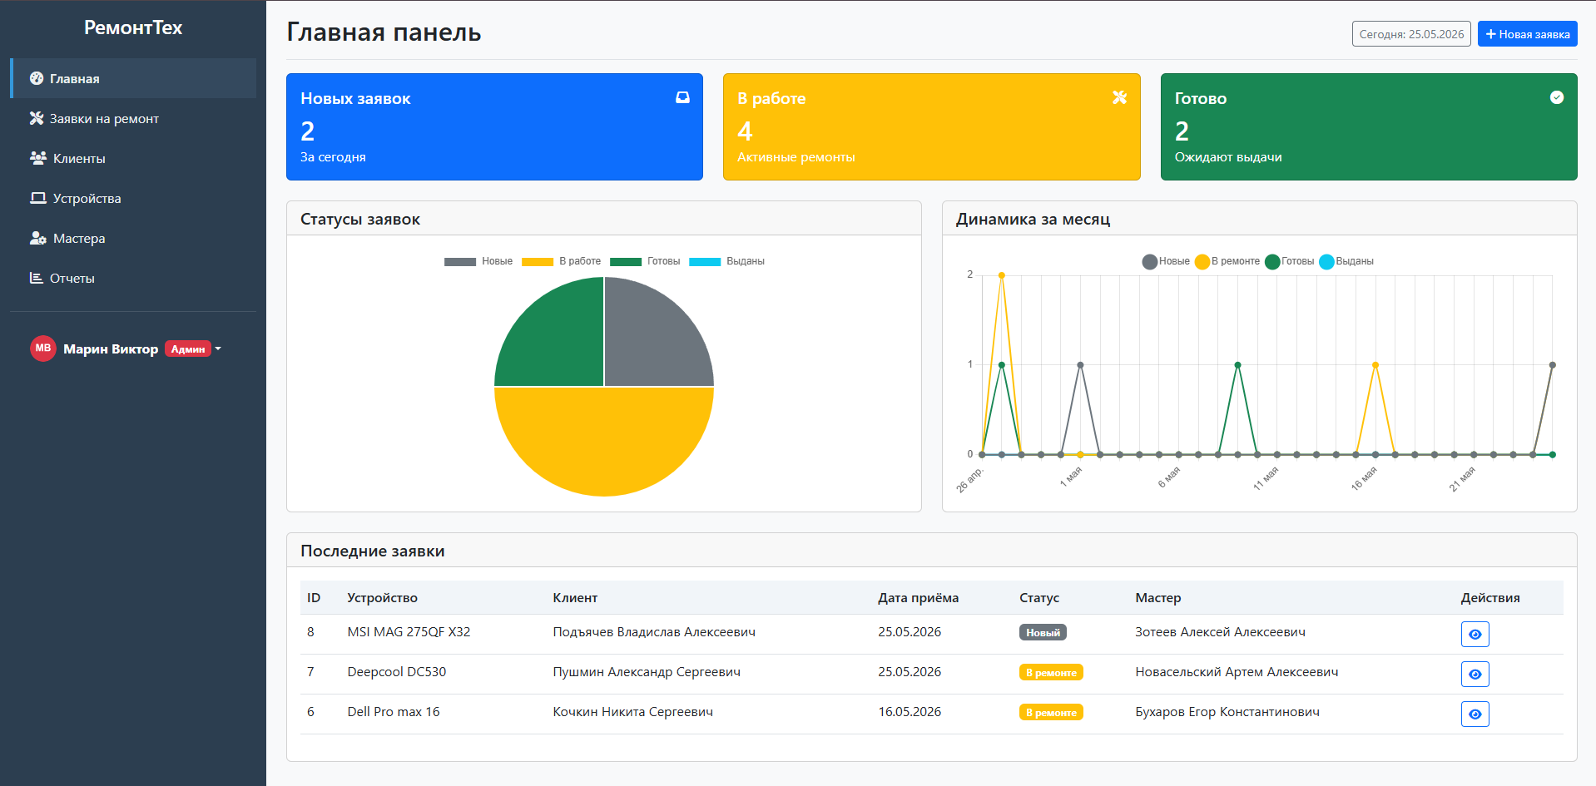

Пример интерфейса
4
Notes:
Понятный интерфейс и то что умеет программа

Slide 5

Заключение
Разработанное приложение предназначено для автоматизации учёта заявок, клиентов, устройств и мастеров в сервисном центре по ремонту компьютерной техники.
Программа:
Использует клиент-серверную архитектуру (FastAPI + SQLite + Bootstrap);
Обеспечивает полный цикл управления заявками (создание, назначение мастера, смена статусов);
Включает аналитику, финансовые отчёты, поиск, фильтрацию и разграничение прав доступа (администратор, менеджер, мастер).
5
Notes:
Окончен. Разрешение на демонстрацию

